Slide 1
SORTAREA PRIN INTERCLASARE (MERGESORT)

Slide 2
Sortarea prin interclasare = O(n log n)(chiar si timpul maxim) dar necesita un spatiu de memorie suplimentar de ordin O(n).
Inventat de John von Neumann in 1945.
http://en.wikipedia.org/wiki/Merge_sort
http://ro.wikipedia.org/wiki/Mergesort

Slide 3
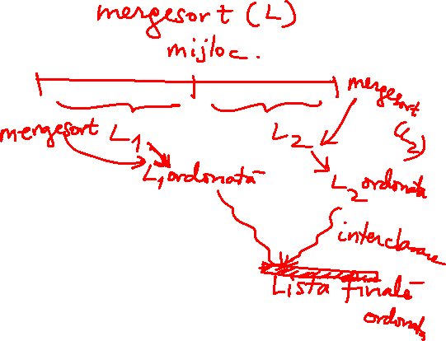
Descriere alg
De tip metoda Divide et Impera
Lista iniţială se împarte în două liste de dimensiuni egale prin determinarea mijlocului listei iniţiale şi alegerea celor două liste delimitate de acesta.
Celor două liste li se aplică acelaşi algoritm Mergesort pentru a le ordona
Se aplică algoritmul de interclasare a doua liste ordonate pentru combinarea lor şi finalizarea ordonării listei iniţiale.
Notes:
Sigur că în funcţie de paritatea numărului de elemente din lista de ordonat, cele două liste au acelaşi număr de elemente sau una din liste are cu un element mai mult decât cealaltă.

Slide 4
Mergesort
Problema:
Se dau R₁, R₂, ..., R_{N} obiecte ce vor fi rearanjate astfel incat cheile lor K₁, K₂, ..., K_{N} sa fie ordonate crescator..
Algoritmul este recursiv pe principiul Divide et impera.
Se foloseste un vector suplimentar C de dimensiune N pentru stocarea partiala a elementelor ordonate in fiecare etapa.

Slide 5
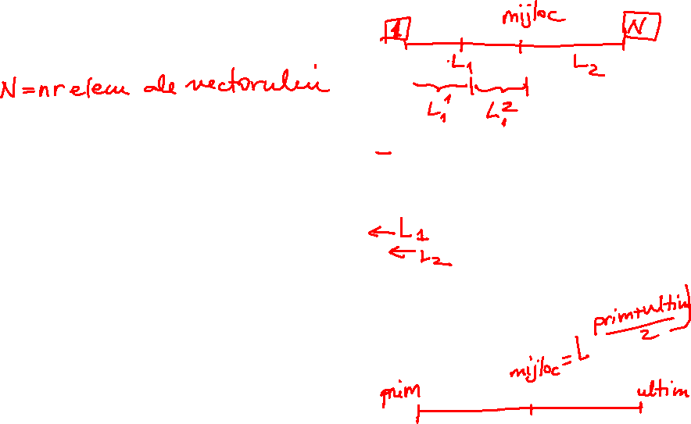
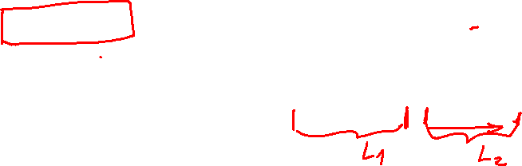
Algoritmul de sortare prin interclasare
Mergesort (K, prim, ultim)
// Sorteaza lista K_{prim}, ..., K_{ultim}. Initial prim = 1 , ultim =N
// Se foloseste
if prim < ultim then
mijloc = [(prim +ultim)/2]
call Mergesort(K, prim, mijloc)
call Mergesort(K, mijloc +1, ultim)
call Interclasare(K_{prim} ≤ ... ≤ K_{mijloc} şi K_{mijloc+1} ≤ ... ≤
K_{ultim})
→ C_{prim}, ..., C_{ultim}
for i = prim, ultim
K_{i} = C_{i}
endfor
endif

Slide 6
Algoritmul Interclasare(continuare)
Algoritm Interclasare: Se dau listele A: A₁ <= A₂ <= ... <= A_{n} şi B: B₁ <= B₂ <= ... <= B_{m}. Se combină cele două liste şi se obţine lista C astfel încât C₁ <= C₂ <= ... <=C_{n+m.}
iterA = 1, iterB = 1, iterC = 1
// atat timp cat nici una din liste nu s-a terminat de parcurs
while iterA ≤ n and iterB ≤ m
if A_{iterA} < B_{iterB} then C_{iterC} = A_{iterA}
iterA = iterA +1
else C_{iterC} = B_{iterB}
iterB = iterB +1
endif
iterC = iterC +1
endwhile
// daca lista A nu s-a terminat se copiaza restul de elemente in lista C
while iterA ≤ n
C_{iterC} = A_{iterA}
iterA = iterA +1
iterC = iterC +1
endwhile
// daca lista B nu s-a terminat se copiaza restul de elemente in lista C
while iterB ≤ m
C_{iterC} = B_{iterB}
iterB = iterB +1
iterC = iterC +1
endwhile

Slide 7
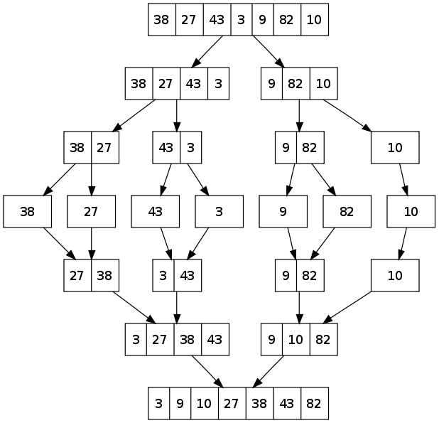
Exemplu

Slide 8
Analiza algoritmului Interclasare
Operaţia principală = comparaţia dintre elementele celor două liste.
Să observăm întâi că algoritmul Interclasare va compara un element al listei A cu un element al listei B până când una din liste se termină.
Ce se întâmplă dacă toate elementele listei A sunt mai mici decât cele din lista B? În acest caz, fiecare element al lui A va fi comparat cu B₁ deci numărul de comparaţii efectuate va fi n.
Similar, dacă toate elementele listei B sunt mai mici decât cele din lista A atunci numărul de comparaţii efectuate va fi m.

Slide 9
Analiza algoritmului Interclasare
Se poate arăta că cel mai bun caz al acestui algoritm este chiar unul din cele două cazuri şi anume cel pentru care
{ n ≤ m şi A₁ <= A₂ <= ... <= A_{n} ≤ B₁ <= B₂ <= ... <= B_{m}}
sau cel pentru care { m ≤ n şi B₁ <= B₂ <= ... <= B_{m} ≤ A₁ <= A₂ <= ... <= A_{n}} .
Deci numărul de comparaţii în cel mai bun caz este min(n, m).

Slide 10
Analiza algoritmului Interclasare
Să considerăm acum cazul în care elementele listei A sunt printre elementele listei B, cu alte cuvinte
B₁ <= A₁ <= B₂ <= A₂ <= B₃, etc.
În acest caz numărul comparaţiilor este n + m – 1, caz ce corespunde celui mai rău caz. Deci numărul maxim de comparaţii este n + m – 1.
Observăm de asemenea că algoritmul Interclasare necesită spaţiu de memorie suplimentar de mărime m + n.

Slide 11
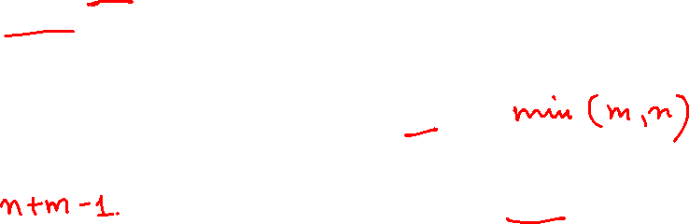
Analiza algoritmului Mergesort
Operaţia principală = comparaţia dintre elementele listei ce se efectuează în cadrul algoritmului de interclasare.
Cunoscând ordinul de complexitate al algoritmului Interclasare, putem analiza algoritmul Mergesort.
Notăm C^{min} (N) = numărul de comparaţii efectuate în cel mai bun caz C^{max} (N) = numărul de comparaţii efectuate în cel mai rău caz.
Conform analizei anterioare, algoritmul Interclasare, aşa cum este aplicat în algoritmul de sortare Mergesort, va efectua un număr minim de comparaţii =
şi un număr maxim de comparaţii =
Din descrierea algoritmului Mergesort ce implică două apelări recursive ale sale pentru liste mai mici şi o apelare a algoritmului Interclasare, se obţin următoarele relaţii de recurenţă :

Slide 12
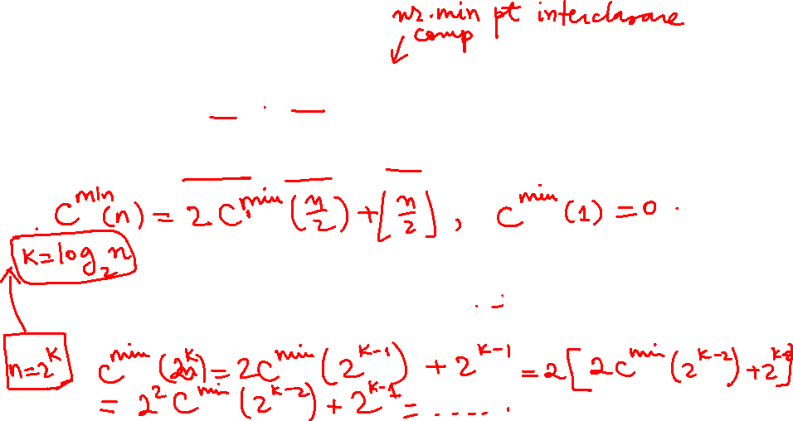
Analiza algoritmului (cont.)
Se poate arăta că C^{max}(n) = O(n log n) şi că C^{min}(n) = O(n log n). Deci timpul mediu este tot O(n log n).

